Slide 1
JavaScript中级

Slide 2
JavaScript中级
回顾
练习1，2，3
nodeName
nodeValue

Slide 3
JavaScript中级
offsetParent
查找有定位的祖先节点

Slide 4
JavaScript中级
offsetLeft
到有定位祖先节点的左距离
到整个页面的距离
封装函数
getBoundingClientRect
到可视区的距离

Slide 5
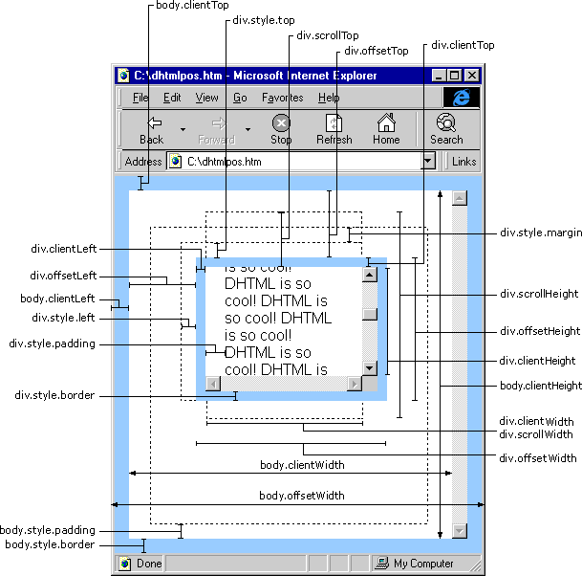
JavaScript中级

Slide 6
JavaScript中级
滚动距离
BOM
pageYOffset
pageXOffset
IE6-8不支持
用DOM的
document.documentElement.scrollTop
document.body.scrollTop
封装函数
scroll事件
实例 : 回到顶部

Slide 7
本课练习
1商品筛选效果
2吸顶效果

